Slide 1


اختبار التقويم الأول– مادة الدراسات الاجتماعية – الصف الرابع الأساسي
الفصل الدراسي الثالث 2021-2022
الاسم :.......................
الصف الرابع :..............
الدرجة : ......./15
اقرأ النص الآتي بعنوان" سلطات الاتحاد " ثم أجب عن الأسئلة التي تليه:
سلطات الاتحاد
هناك مجموعة هيئات حاكمة في الدولة تدير النظام الاجتماعي و الاقتصادي و السياسي ، تسمى السلطات الاتحادية ، وتتمثل في خمس سلطات هي :
أولاً: المجلس الأعلى للاتحاد ويتكون من حكام الامارات السبع .
ثانياً : رئيس الدولة صاحب السمو الشيخ خليفة بن زايد –حفظه الله – ونائبه صاحب السمو الشيخ محمد بن راشد آل مكتوم –رعاه الله - .
ثالثاً : مجلس الوزراء الاتحادي ويتكون من رئيس مجلس الوزراء ونائبه وعدد من وزراء المجلس ، ومن أدواره تصريف الشؤون الداخلية و الخارجية للاتحاد و اقتراح القوانين الاتحادية و رسم الميزانية العامة للدولة .
رابعاً : المجلس الوطني الاتحادي ويضم أربعين عُضواً من إمارات الدولة السبع وهو صوت الشعب ومنه يشارك المواطن الإماراتي في صنع القرار في الدولة ، وعقدت أولى جلساته عام 1972 م ، ومن مهامه النظر في القضايا التي تأتيه من مجلس الوزراء ، كقضايا المواطنين و احتياجاتهم .
خامساً : القضاء الاتحادي ويتمثل في المحكمة الاتحادية العليا التي تعد أعلى سلطة قضائية في الدولة وتشرف وزارة العدل على أعمال المحاكم وتعيين القضاة ، ومن أدواره النظر في الجرائم التي تمس مصالح الاتحاد داخل الدولة و خارجها .

Slide 2
ما دور سلطات الاتحاد كما تفهم من النص ؟
تدير النظام في الدولة
رسم الميزانية العامة للدولة
تنظر في قضايا المواطنين
أي من السلطات التي يشارك المواطن الإماراتي في صنع القرار ؟
المجلس الأعلى للاتحاد
المجلس الوطني الاتحادي
القضاء الاتحادي
ما أعلى سلطة قضائية في الدولة ؟
القضاة
وزارة العدل
المحكمة الاتحادية العليا
يتم اعتماد ميزانية الدولة من :
المجلس الأعلى للاتحاد
رئيس الدولة ونائبه
مجلس الوزراء الاتحادي

Slide 3
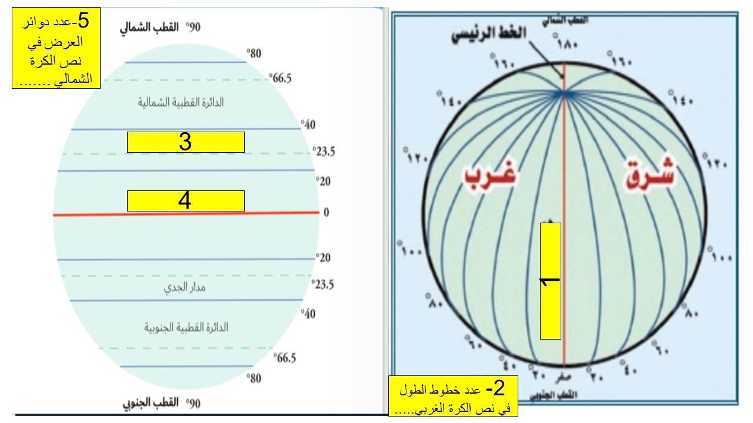

Slide 4
سؤال 2.1:الدرجة : 1مستوى الصعوبة: غير محدد
يشير الرقم ( 1 ) الى :
خط الاستواء
خط جرينتش
مدار الجدي
سؤال 2.2:الدرجة : 2مستوى الصعوبة: غير محدد
يبلغ عدد خطوط الطول في نص الكرة الغربي.....
180 خطاً
90 خطاً
80 خطاً
سؤال 2.3:الدرجة : 1مستوى الصعوبة: غير محدد
يشير الرقم ( 3 ) الى :
خط الاستواء
مدار السرطان
خط جرينتش
سؤال 2.4:الدرجة : 1مستوى الصعوبة: غير محدد
الخط الذي يقسم الكرة الأرضية الى قسمين شمالي و جنوبي ، رقم (4 ) هو :
خط الاستواء
خط جرينتش
مدار السرطان
سؤال 2.5:الدرجة : 2مستوى الصعوبة: غير محدد
عدد دوائر العرض في نص الكرة الشمالي .......
90 دائرة
180 دائرة
9 دوائر

